Slide 1
Osnove 3D modeliranja za računalne igre 1
New Game
Chapters
Settings
Credits
Predavač:
Toni Lalić

Slide 2
Osnove 3D modeliranja za računalne igre 1
New Game
Chapters
Settings
Vježbanje
Credits
UV mapiranje
Vježbe 4

Slide 3
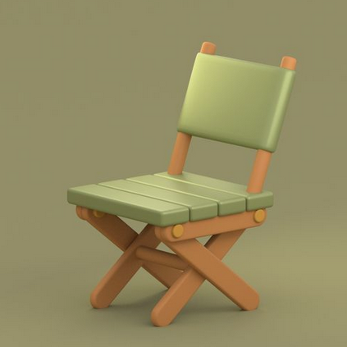
Vježba - 1

Slide 4
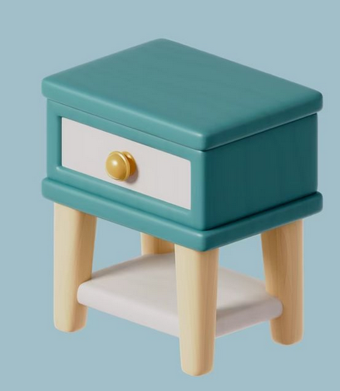
Vježba - 2

Slide 5
Vježba - 3

Slide 6
Samostalna vježba
Izradite 3D model lampe - Game Ready -
Napravite joj UV mape

Slide 7
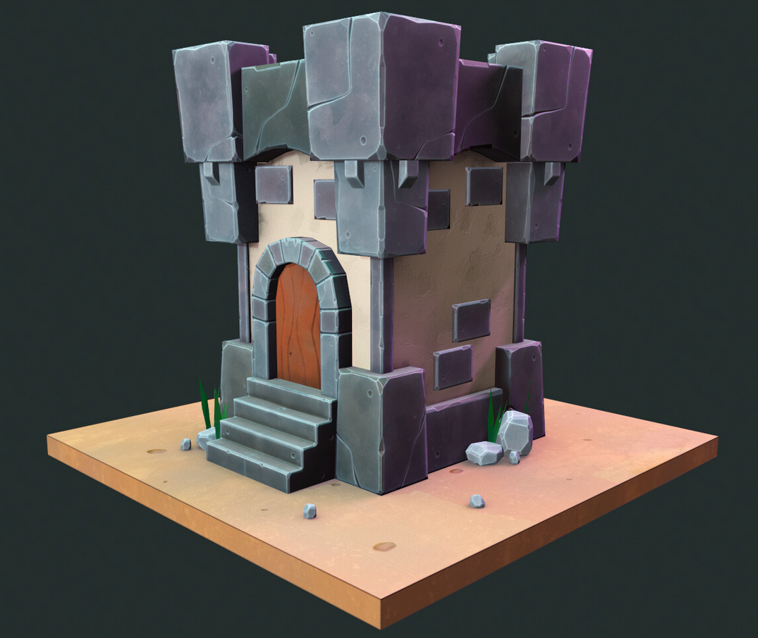
Vježba - 4

